Slide 1

Mahout推荐算法实战
讲师：迪伦King （北风网版权所有）
上海育创网络科技有限公司

Slide 2
主要内容
Mahout概述
Mahout推荐算法介绍
Mahout推荐算法实战

Slide 3
Mahout概述
基于Spark/Flink/H2O开发的数据挖掘/机器学习库
截止2014年底，mahout不再接收任何MapReduce开发的算法，转向spark
良好的扩展性和容错性
充分利用了MapReduce/Spark/Flink 和HDFS 的扩展性和容错性
属于Hadoop生态系统重要组成部分
实现了大部分常用的数据挖掘算法
聚类算法
分类算法
推荐算法

Slide 4

Mahout后端计算引擎
Hadoop MapReduce
Spark
H2O
Flink

Slide 5
Mahout架构：high-level

Slide 6
Mahout架构：low-level

Slide 7
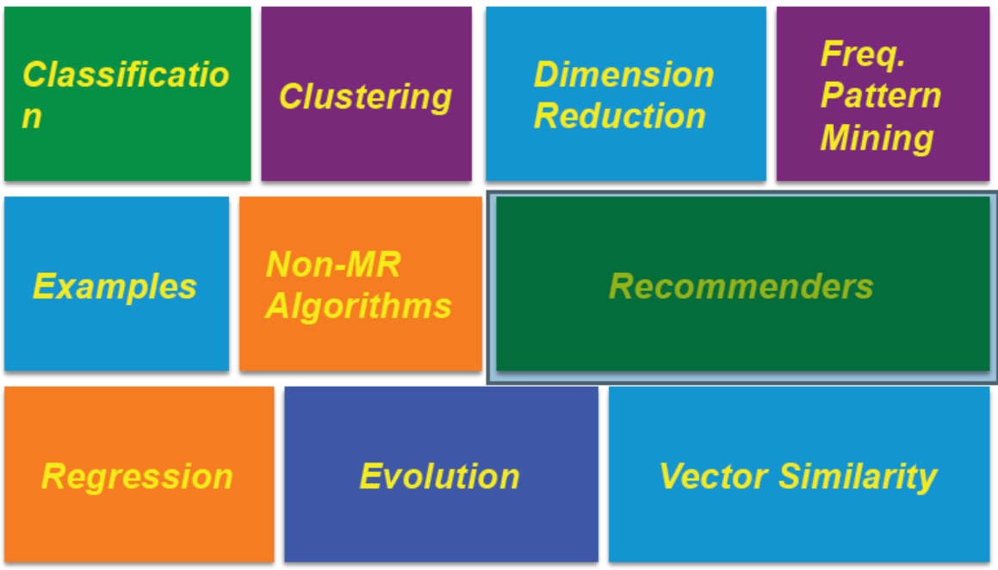
Mahout提供的算法

Slide 8
Mahout分类算法
Logistic Regression
逻辑回归
Bayesian
贝叶斯分类算法
Support Vector Machines
支持向量机
Perceptron and Winnow
感知器算法
Neural Network
神经⺴⽹网络
Random Forests
随机森林
Restricted Boltzmann Machines
有限波尔兹曼机
Online Passive Aggressive
Boosting
Hidden Markov Models
隐式马尔科夫链

Slide 9
Mahout聚类算法
Canopy Clustering
K-Means
Fuzzy K-Means
模糊K-Means
Expectation Maximization
EM算法
Mean Shift
均值漂移
Hierarchical Clustering
层次聚类
Dirichlet Process Clustering
狄⾥里克雷过程聚类
Latent Dirichlet Allocation
LDA
Spectral Clustering
谱聚类
Minhash Clustering
Top Down Clustering
自上而下聚类

Slide 10
Mahout其他算法
Pattern Mining
Parallel FP Growth
Regression
Locally Weighted Linear Regression
Dimension Reduction
SVD
Stochastic SVD with PCA
PCA
Independent Component Analysis
Gaussian Discriminative Analysis
Evolution Algorithms
Genetic Algorithms
Recommenders
Non-distributed recommenders(“Taste”)
Distributed Item-Based Collaboration Filtering
Collaboration Filtering using a parallel matrix factorization
Slope One

Slide 11
主要内容
Mahout概述
Mahout推荐算法介绍
Mahout推荐算法实战

Slide 12
Mahout推荐系统
Mahout实现了协同过滤框架
使用历史数据（打分，点击，购买等）作为推荐的依据
User-based: 通过发现类似的用户推荐商品。由于用户多变的特性，这种方法很那扩展；
Item-based：通过计算item之间相似度推荐商品。商品不易变化，相似度矩阵可离线计算得到。（诞生于Amazon）
MF-based：通过将原始的user-item矩阵分解成小的矩阵，分析潜在的影响因子，并以解释用户的行为。（诞生于Netflix Prize）
Mahout实现了协同过滤框架
SVD（Singular Value Decomposition）因式分解实现协同过滤
基于ALS（alternating least squares）的协同过滤算法

Slide 13
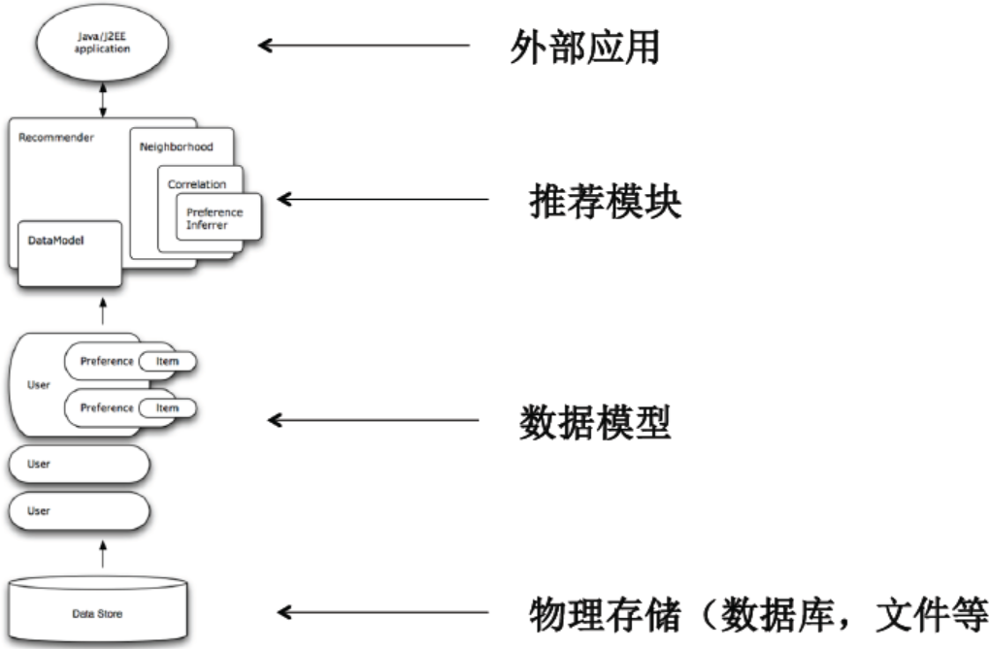
Mahout推荐系统架构

Slide 14
利用Mahout构建推荐系统
输入输出
输入：原始数据（user preferences，用户偏好）
输出：用户偏好估计
步骤
Step 1：将原始数据映射到Mahout定义的Data Model中
Step 2: 调优推荐组件
相似度组件，临界关系组件等
Step 3: 计算排名估计值
Step 4：评估推荐结果

Slide 15
Mahout推荐系统组件
Mahout关键抽象是通过Java Interface实现的
DataModel Interface
将原始数据映射成Mahout兼容格式
UserSimilarity Interface
计算两个用户间的相关度
ItemSimilarity Interface
计算两个商品间的相关度
UserNeighborhood Interface
定义用户或商品间的“临近”
Recommender Interface
实现具体的推荐算法，完成推荐功能（包括训练，预测等）

Slide 16
推荐系统组件：DataModel
DataModel是一个描述用户喜好存储方式的接口
DataModel支持的数据源
Database
MySQLJDBCDataModel, PostgreSQLDataModel
NoSQLdatabasessupported:MongoDBDataModel,CassandraDataModel
外部文件
FileDataModel
Generic
GenericDataModel

Slide 17
推荐系统组件：DataModel
GenericDataModel
通过Java调用读取数据
FileDataModel
CSV(Comma Separated Values)
JDBCDataModel
JDBC Driver
标准数据库格式

Slide 18
FileDataModel – CSV 格式

Slide 19
推荐系统组件：DataModel
不管是什么数据源，他们共享同样的底层实现
基本对象：Preference
三元组（user, item, score）
存储在UserPreferenceArray中

Slide 20
推荐系统组件：UserSimilarity
UserSimilarity定义了两个用户的相似度
类似的，ItemSimilarity定义了两个商品间的相似度
相似度实现
Pearson Correlation
Spearman Correlation
Euclidean Distance
Tanimoto Coefficient
LogLikelihood Similarity

Slide 21
相似度举例：TanimotoDistance

Slide 22
相似度举例：CosineSimilarity

Slide 23
Pearson vs. Euclidean distance

Slide 24
Pearson vs. Euclidean distance

Slide 25
推荐系统组件：UserNeighborhood
UserNeighborhood定义了“临近”这一概念
Nearest N users
最相似的前N个用户称为“neighbors”
Thresholds
相似度高于某个阈值的用户均成为“neighbors”

Slide 26
推荐系统回顾
Mahout提供了大量的基于CF的推荐器
不同的推荐算法
不同的“邻接”定义
不同的相似度定义
评估不同的算法实现非常耗时
Mahout提供了评估不同算法组合效果的工具
Mahout提供了标准的推荐系统评估接口

Slide 27
推荐系统评估
Mahout提供了大量方法用于推荐系统
Prediction-based measures
Mean Average Error
RMSE (Root Mean Square Error)
IR-based measures
Precision, Recall, F1-measure
NDCG (ranking measure)

Slide 28
推荐系统评估
Prediction-based measures
Class: AverageAbsoluteDifferenceEvaluator
Method: evaluate()
Parameters:
Recommender implementation
DataModel implementation
TrainingSet size (e.g. 70%)
% of the data to use in the evaluation (smaller % for fast prototyping)

Slide 29
推荐系统评估
IR-based measures
Class: GenericRecommenderIRStatsEvaluator
Method: evaluate()
Parameters:
Recommender implementation
DataModel implementation
Relevance Threshold (mean+standard deviation)
% of the data to use in the evaluation (smaller % for fast prototyping)

Slide 30
主要内容
Mahout概述
Mahout推荐算法介绍
Mahout推荐算法实战

Slide 31
实例1：preferences
要求
创建user-item偏好数据，并输出
实现
使用GenericUserPreferenceArray创建数据
通过PreferenceArray存储数据

Slide 32
实例2：data model
PreferenceArray存储了单个用户的偏好
所有用户的偏好数据如何保存？
HashMap？ NO!
Mahout引入了一个为推荐任务优化的数据结构
FastByIDMap
需求
使用GenericDataModel读入FastByIDMap数据

Slide 33
实例3：Recommender
需求
通过User-based协同过滤推荐算法给用户1推荐2个商品
实现
使用FileDataModel读入文件
通过PearsonCorrelationSimilarity来计算相似度
使用GenericUserBasedRecommender构建推荐引擎

Slide 34
常用开放数据集：MovieLens
内容
从http://movielens.org收集到的电影点评数据
数据量（数据条数）
100K
1M
10M
20M
数据集下载
http://grouplens.org/datasets/movielens/

Slide 35
实例4：推荐模型评估（1）
需求
评估实例3的推荐系统的优劣
实现
使用AverageAbsoluteDifferenceRecommenderEvaluator和RMSRecommenderEvaluator来评估模型
通过RecommenderBuilder来实现评估模型

Slide 36
实例5：推荐模型评估（2）
需求
通过IR指标来评估实例3的推荐系统的优劣
实现
使用RecommenderIRStatsEvaluator来进行评估

Slide 37
实例6：MovieLens推荐系统
需求
使用MovieLens 1M数据集实现电影推荐系统
步骤
实现MovieLens数据集的DataModel
实现Item-based和User-based的协同过滤推荐，并保存结果

Slide 38
常用开放数据集：Book-Crossing
内容
来自Book-Crossing图书社区，读者对书籍的评分
数据量（数据条数）
278858个用户对271379本书进行的评分,包括显式和隐式的评分
数据集下载
http://grouplens.org/datasets/book-crossing/

Slide 39
实例6：BookCrossing推荐系统
需求
使用BookCrossing数据集实现两种图书推荐系统
基于ratings推荐
无ratings推荐
步骤
实现BookCrossing数据集的DataModel
实现两套推荐系统
使用GenericBooleanPrefUserBasedRecommender
实现DataModelBuilder

Slide 40
THANK YOU
上海育创网络科技有限公司

